Slide 1
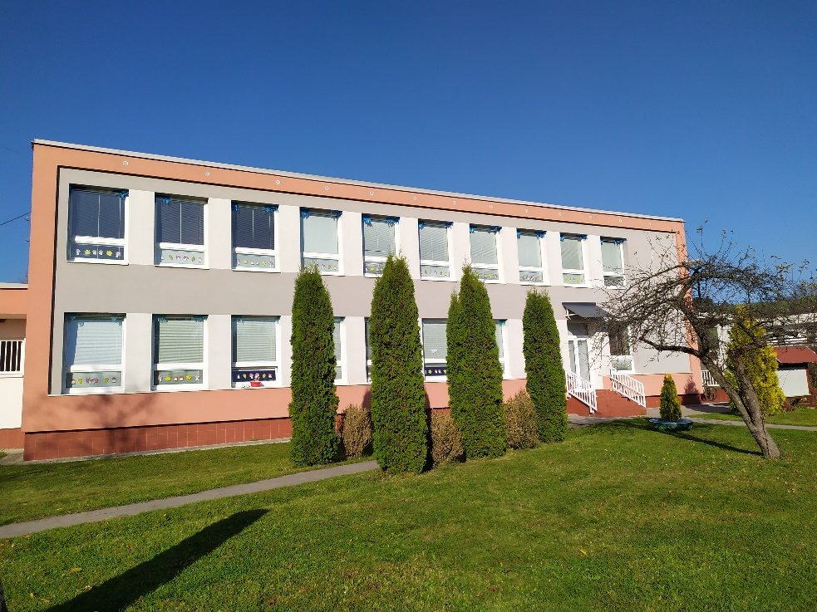
ZŠ s MŠ Kotešová
CHARAKTERISTIKA MŠ
Naša MŠ je umiestnená v pokojnej časti obce Kotešová, obklopená krásnym prírodným prostredím. Tvoria ju 4 priestranné triedy a poskytuje celodennú starostlivosť pre deti od 2,5 do 6 rokov a deťom s odloženou povinnou školskou dochádzkou.

Slide 2
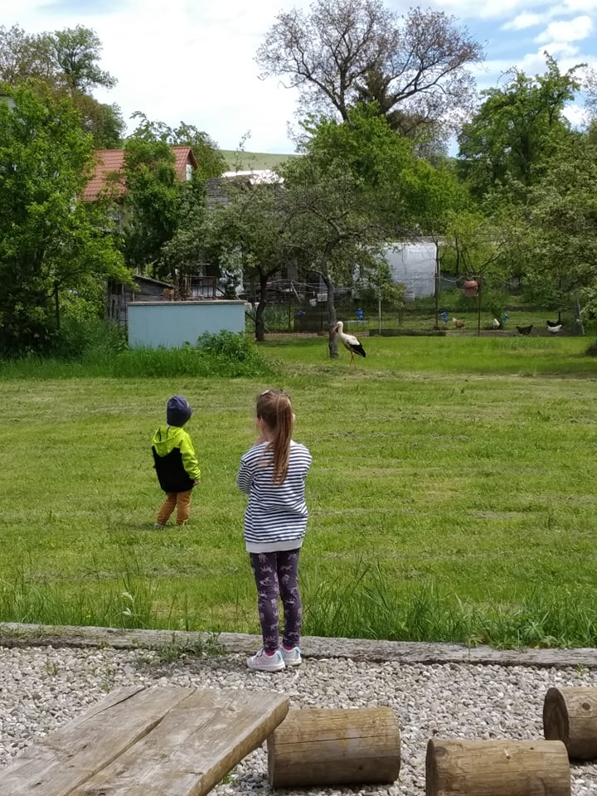
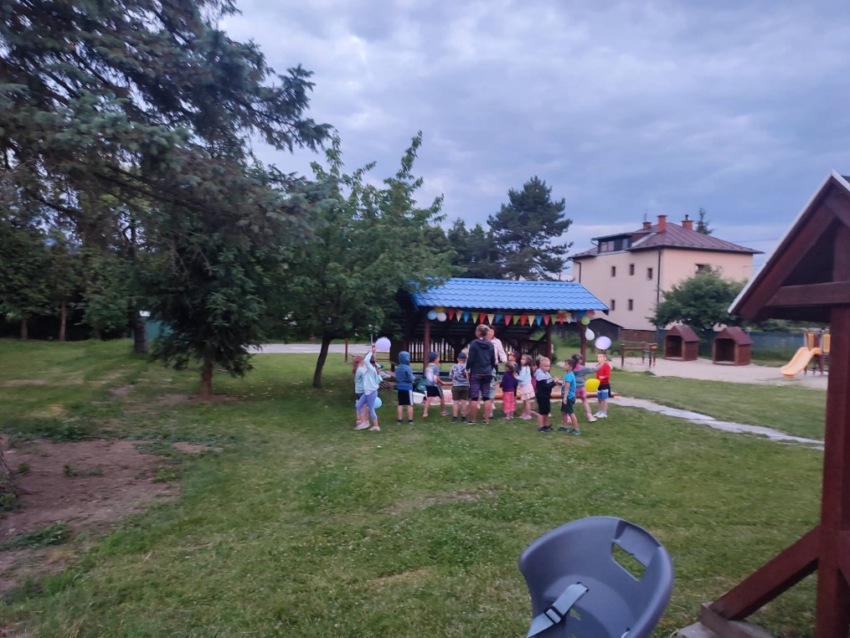
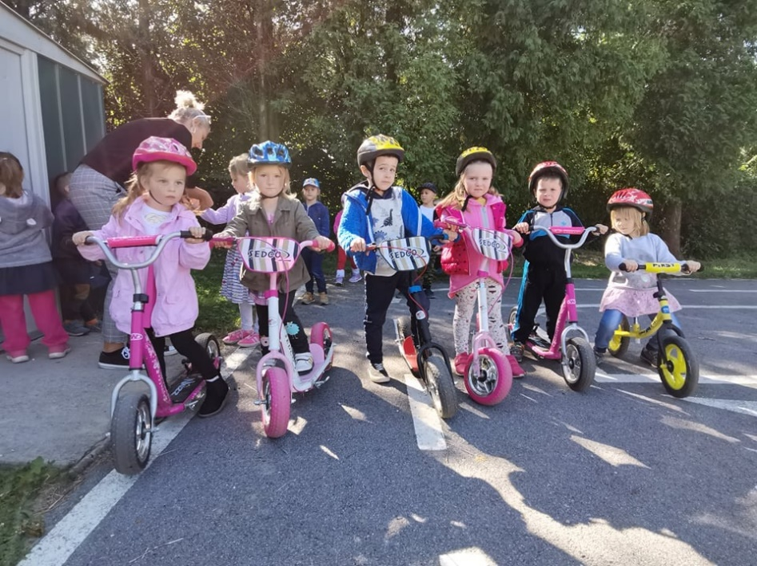
Priestory exteriéru

Slide 3
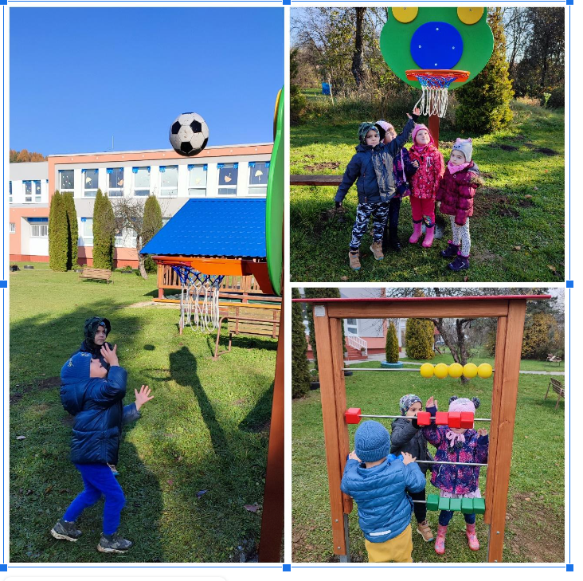
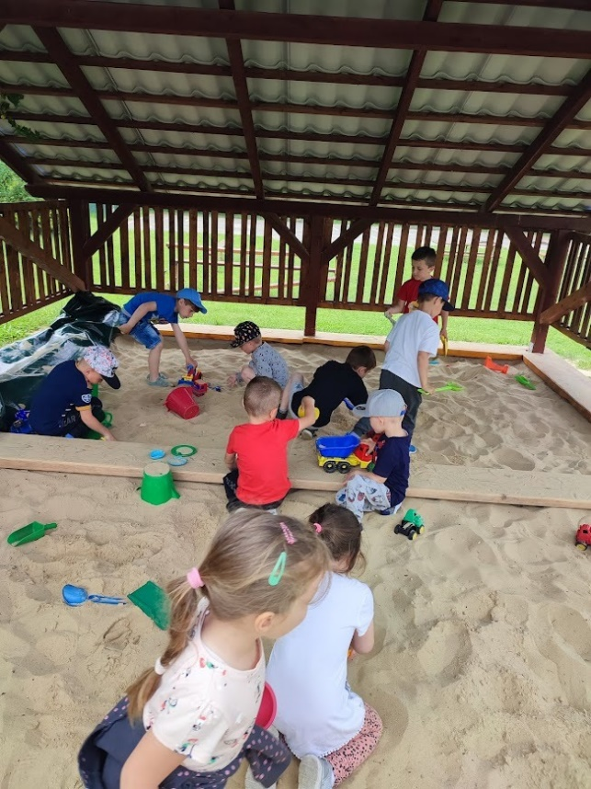
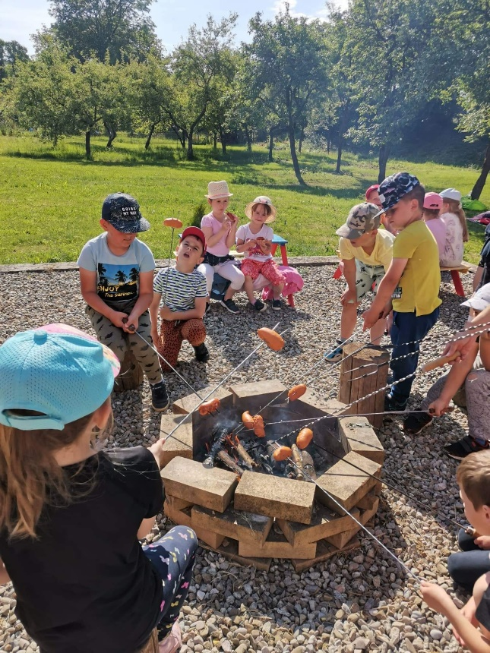

Slide 4
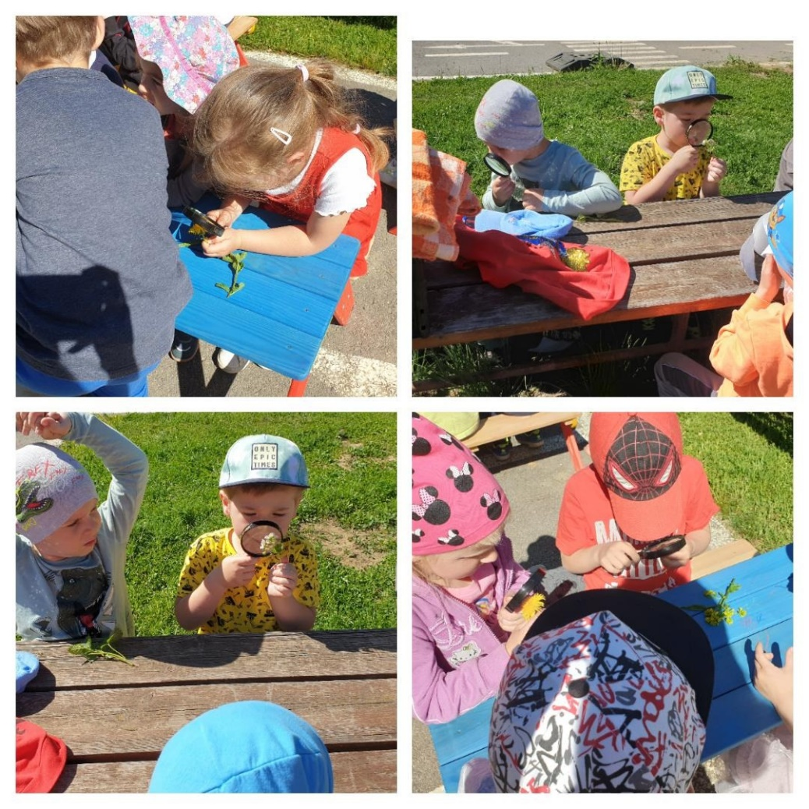
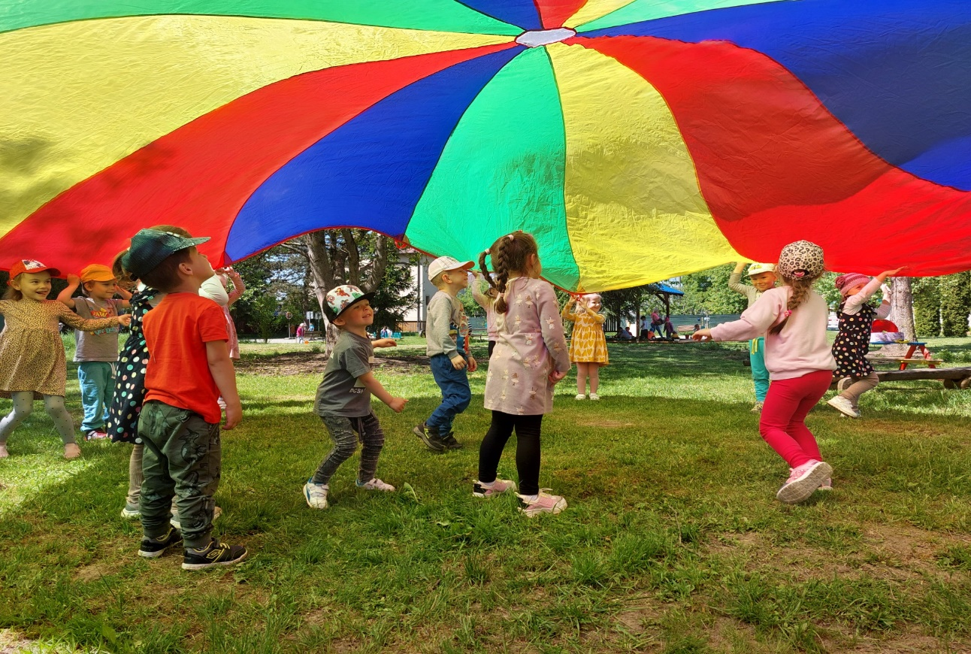
Vízia MŠ Navštevovať Materskú školu s radosťou, tešiť sa na dni plné hier a nového poznávania.
Motto MŠ
,, Hraj sa, smej sa, objavuj...“

Slide 5
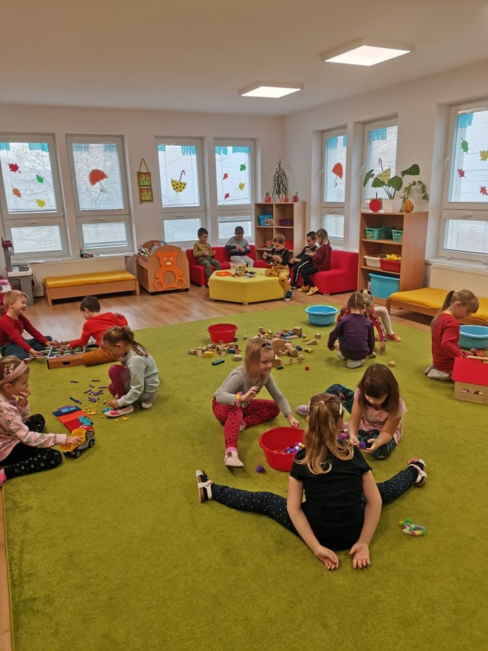
Denný režim
Takto vyzerá typický deň v našej MŠ.

Slide 6
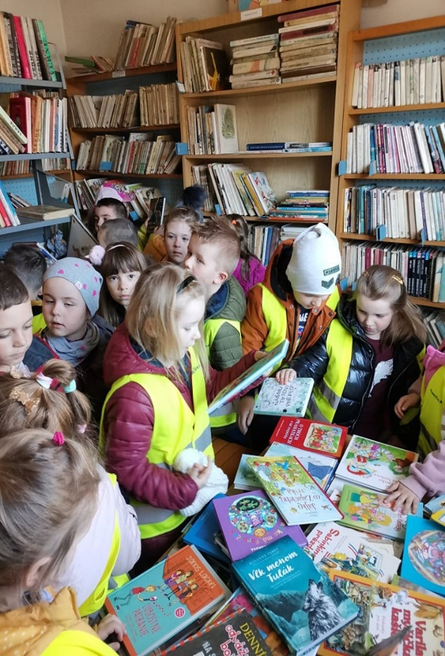
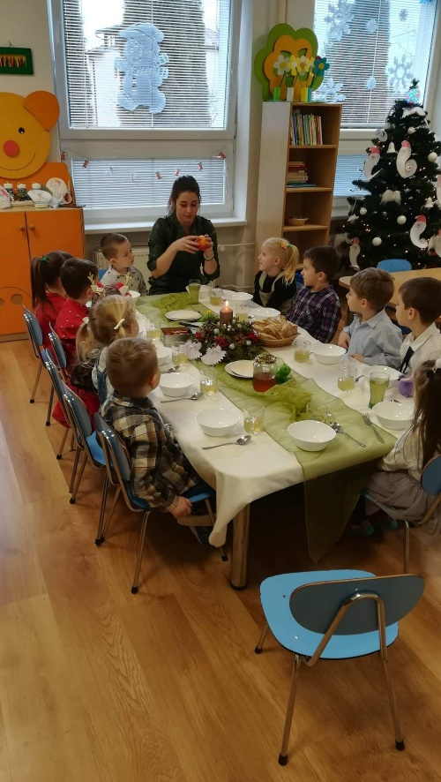
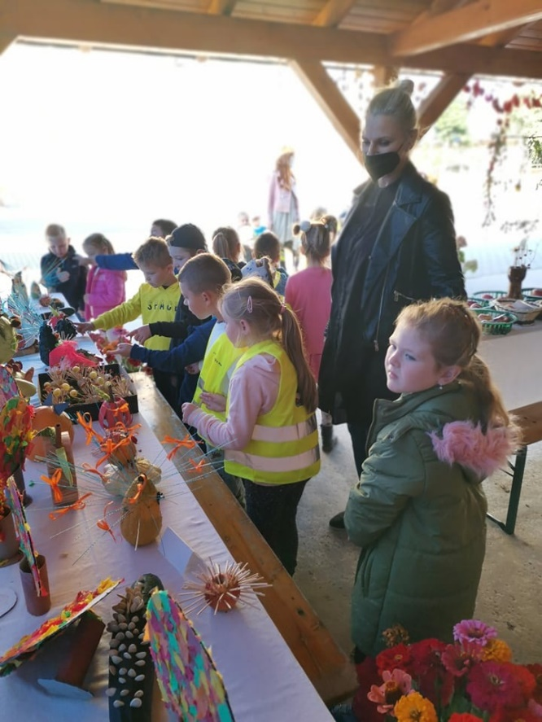
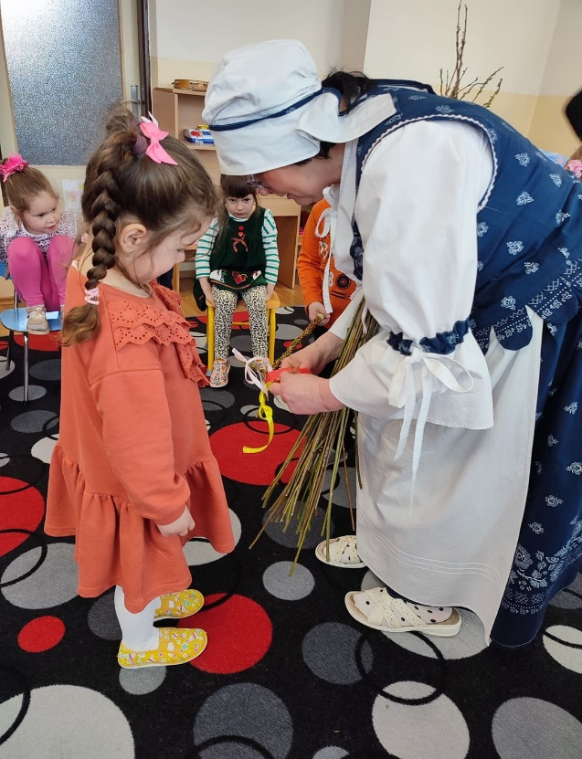
Spoznajte našu MŠ
Našim cieľom je zvyšovanie úcty k tradičnej ľudovej kultúre, regionálnym tradíciám a kultúrnemu dedičstvu prostredníctvom vystúpení, besied, exkurzií a spolupráce s kultúrnymi inštitúciami.

Slide 7
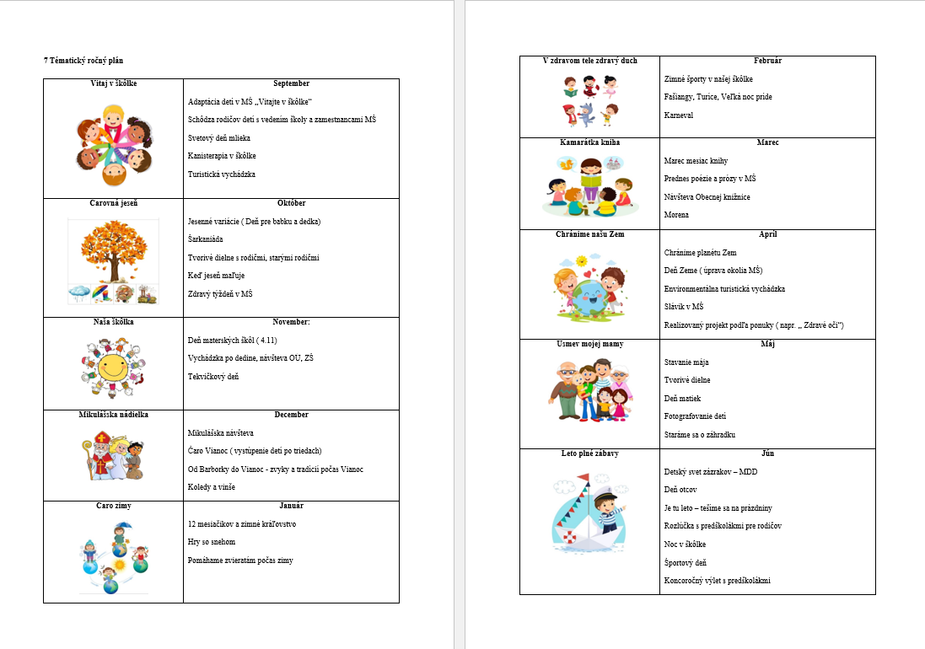
Naša práca je spestrená množstvom akcií, ktoré majú niekoľkoročnú tradíciu a stále hľadáme nové možnosti na spestrenie pobytu detí v MŠ počas celého školského roka.

Slide 8
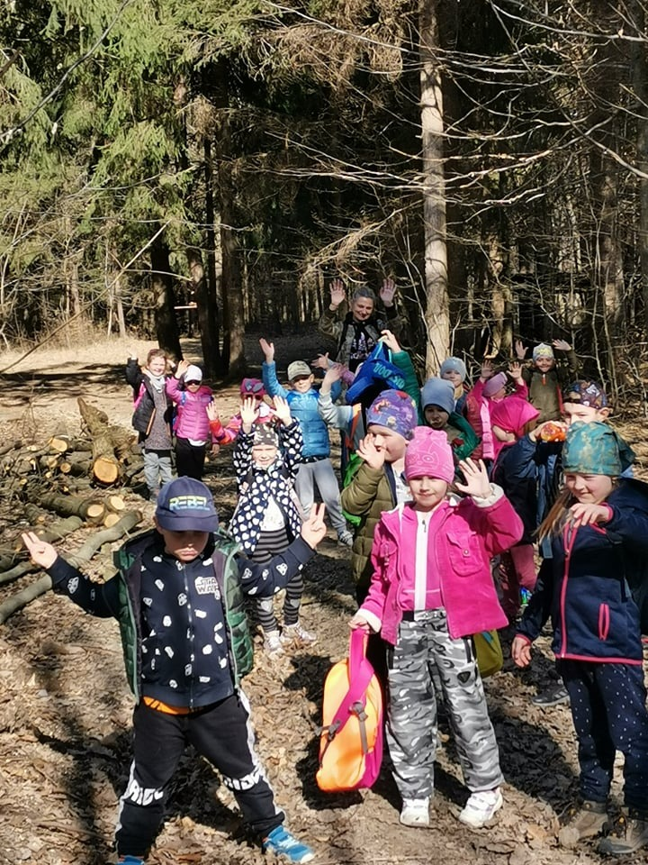
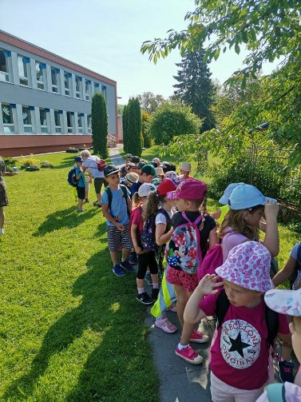
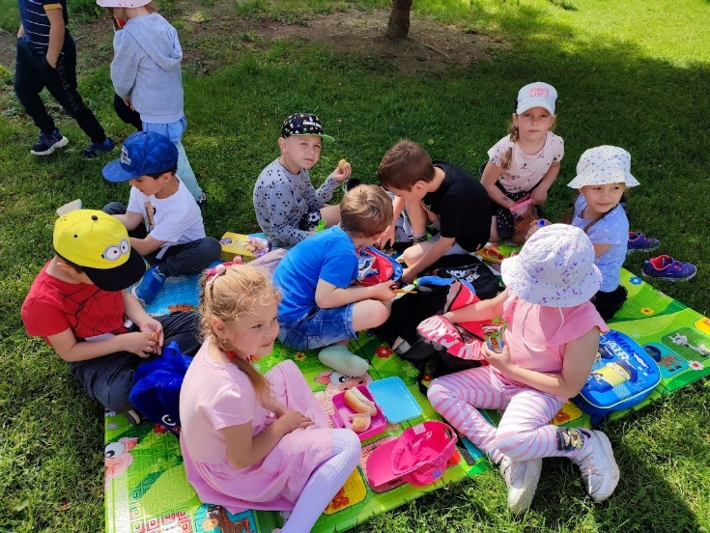
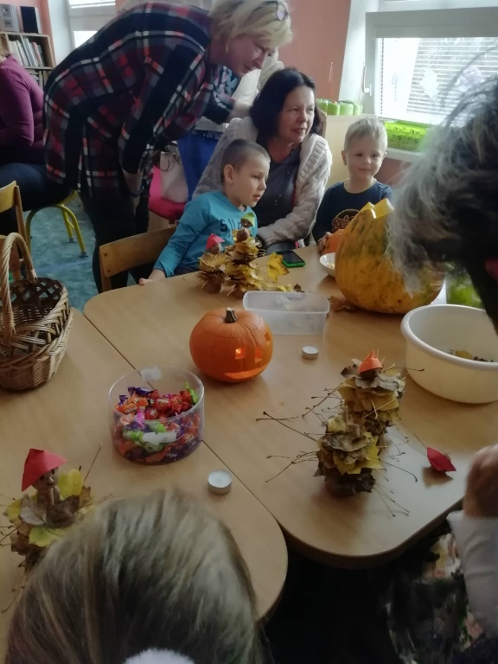
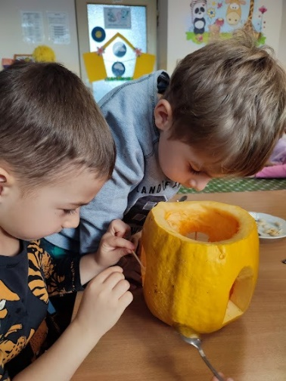
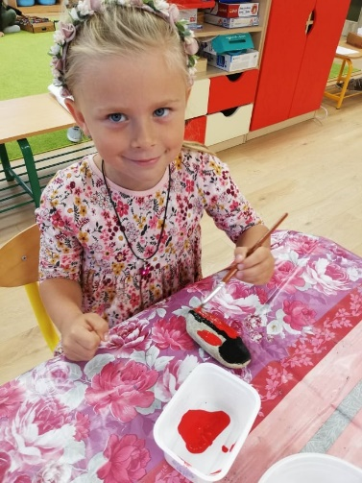
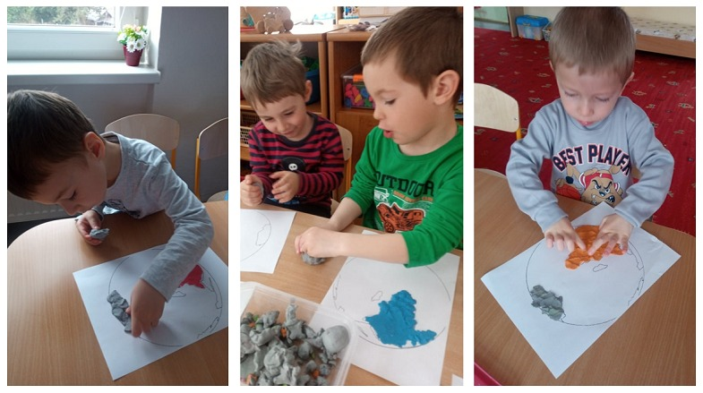
Akcie našej MŠ
Turistická vychádzka
Tvorivé dielne

Slide 9
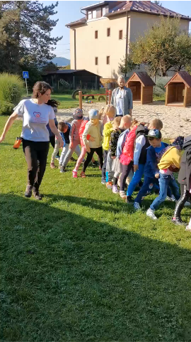
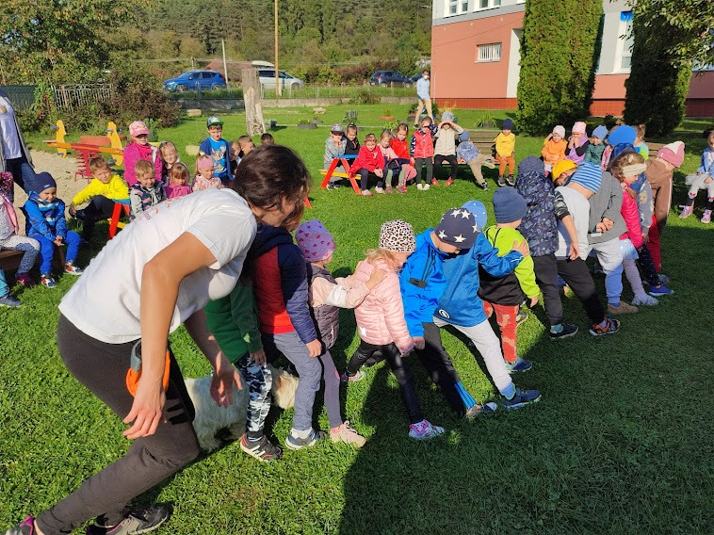
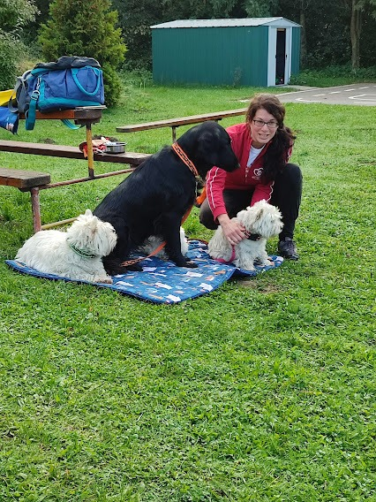
Akcie našej MŠ
Canisterapia

Slide 10
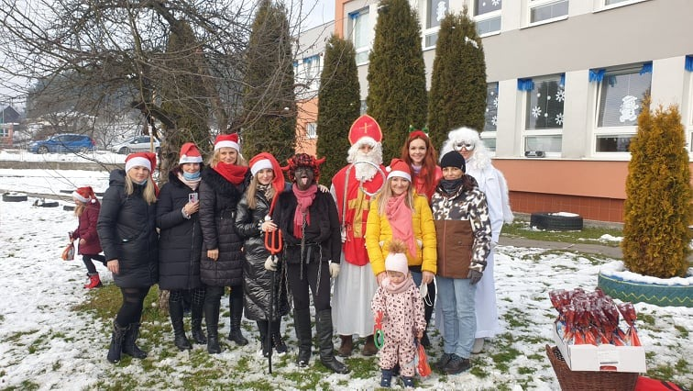
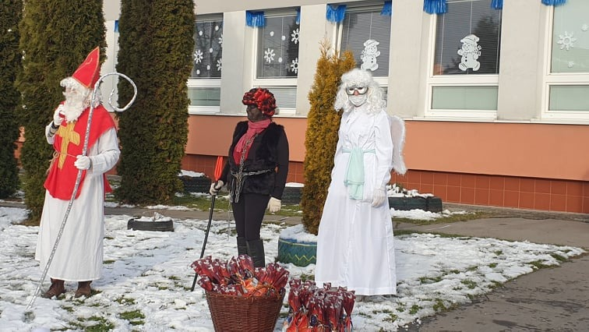
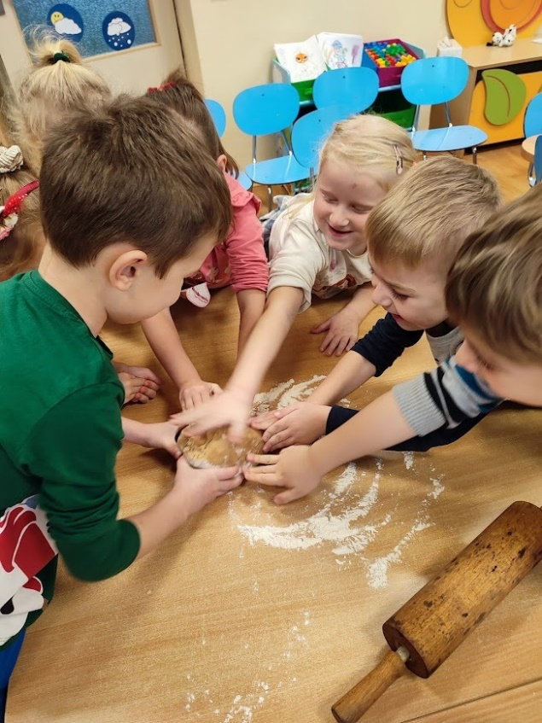
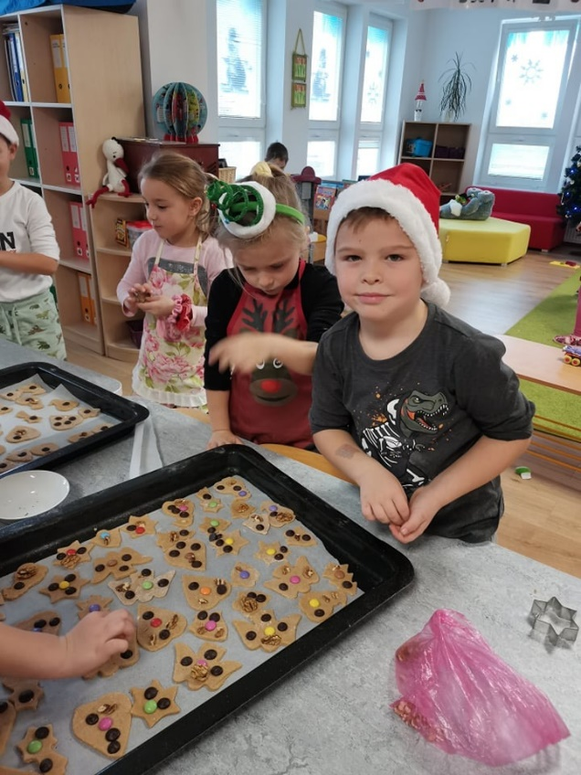
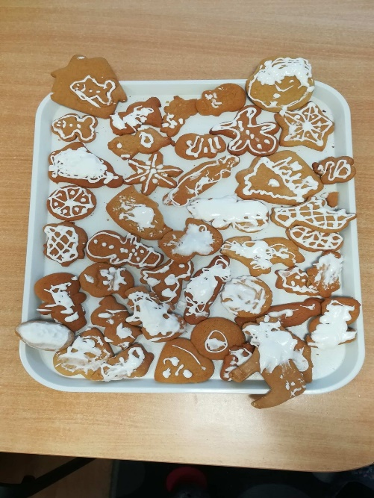
Mikuláš
Vianočná pekáreň

Slide 11
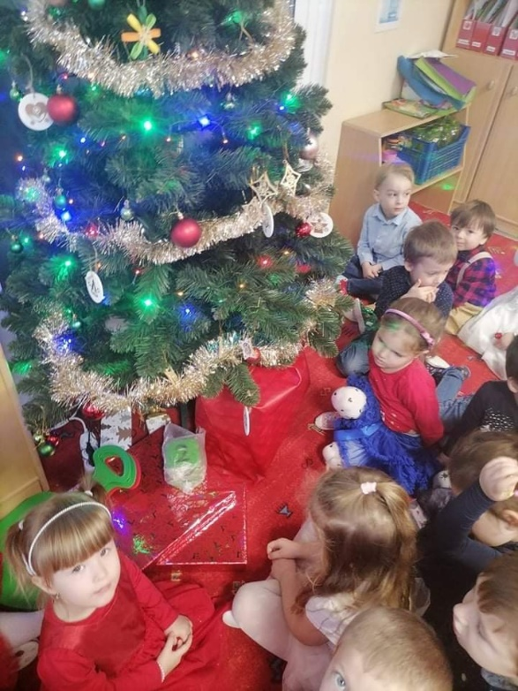
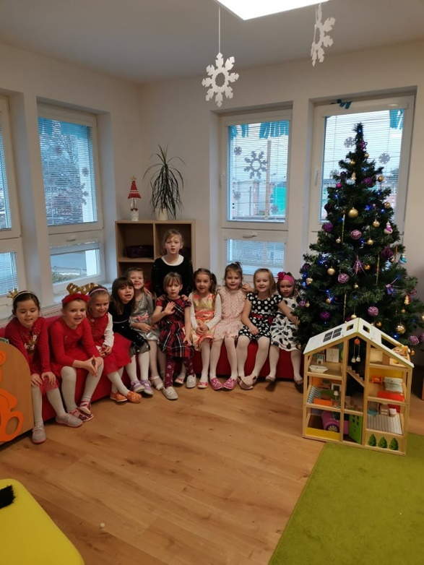
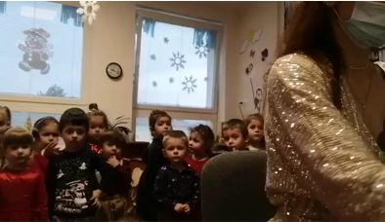
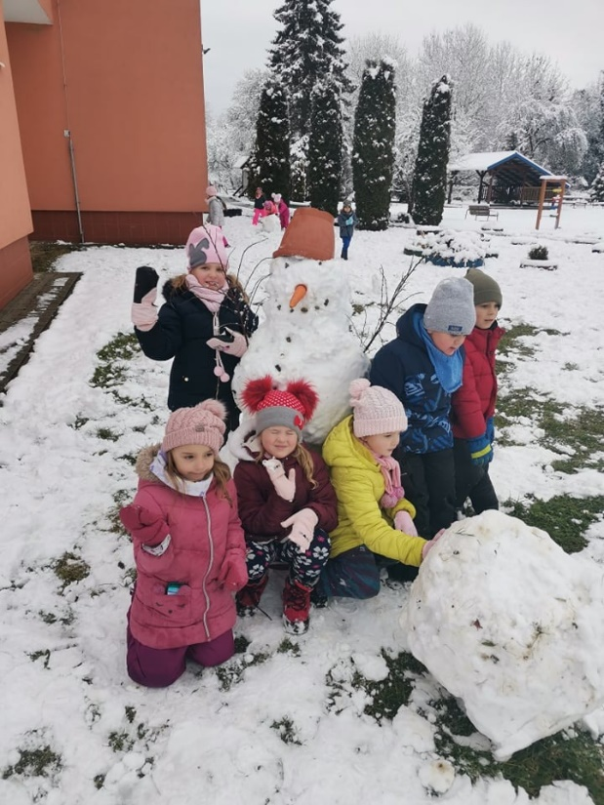
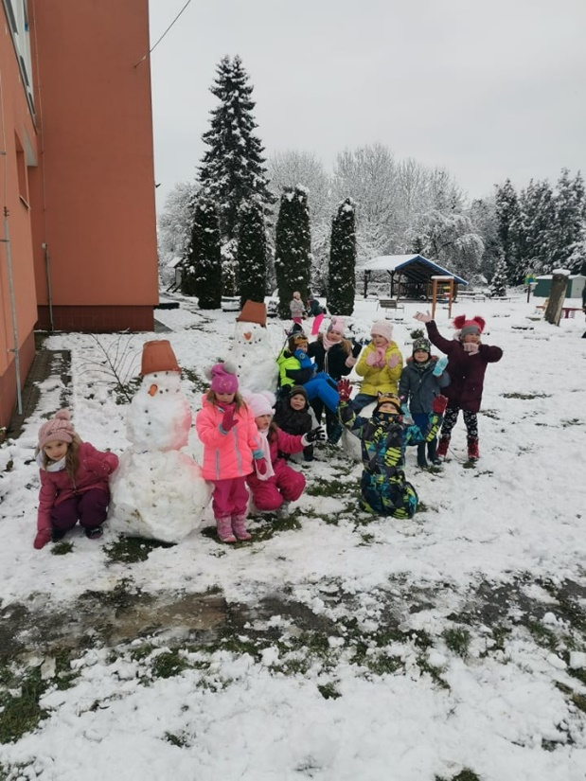
Posedenie pri stromčeku
Najkrajší snehuliak

Slide 12
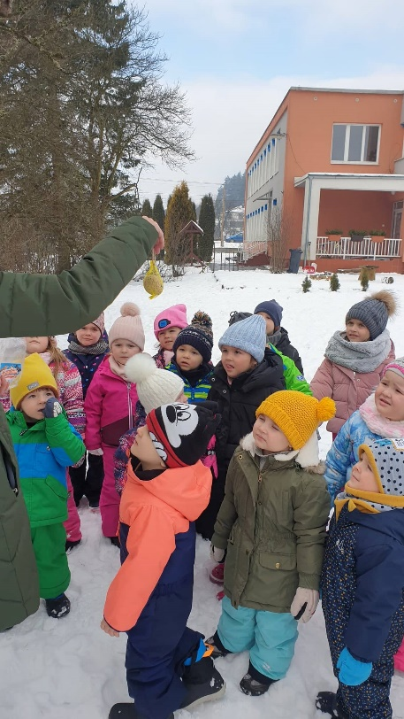
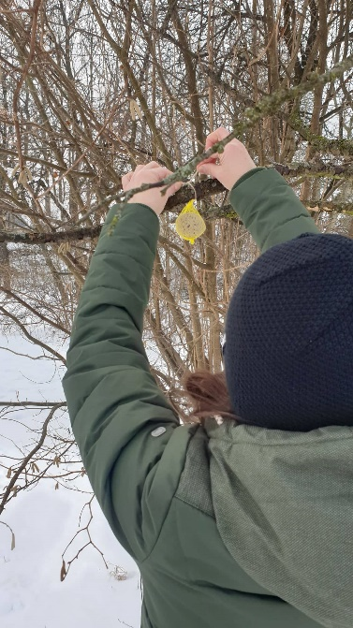
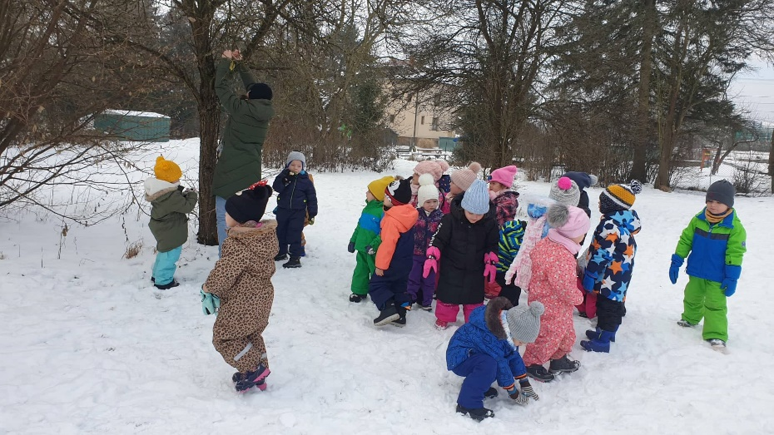
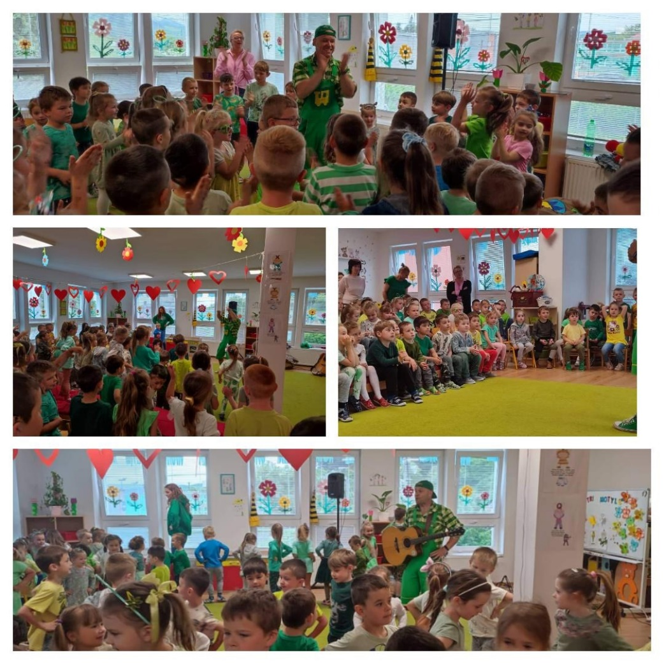
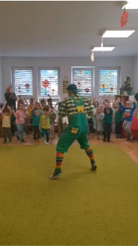
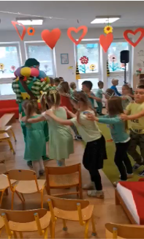
Kŕmenie vtáčikov
Zahrajkov koncert

Slide 13
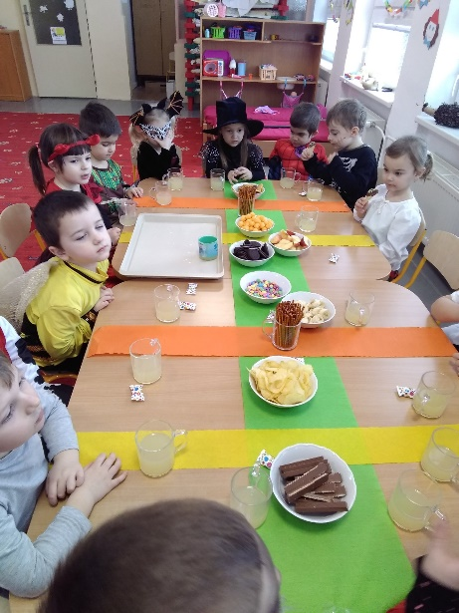
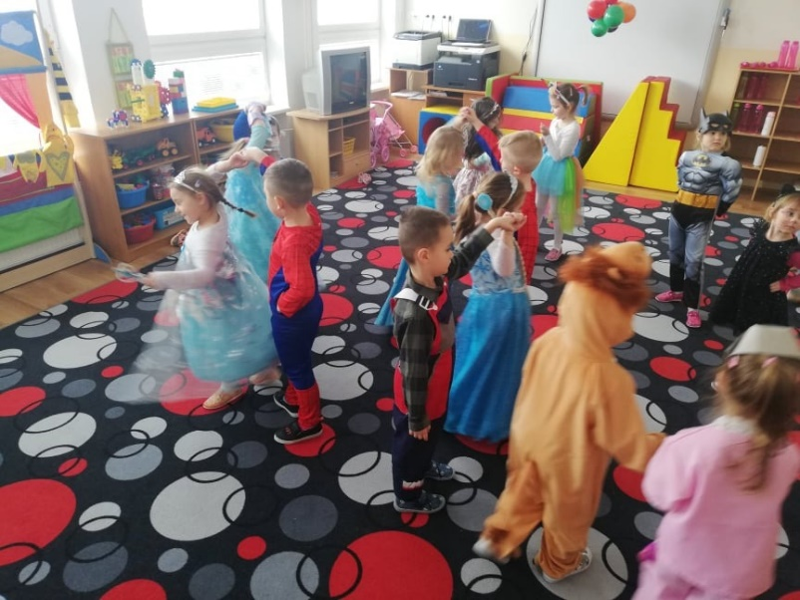
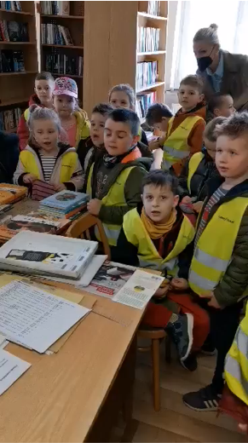
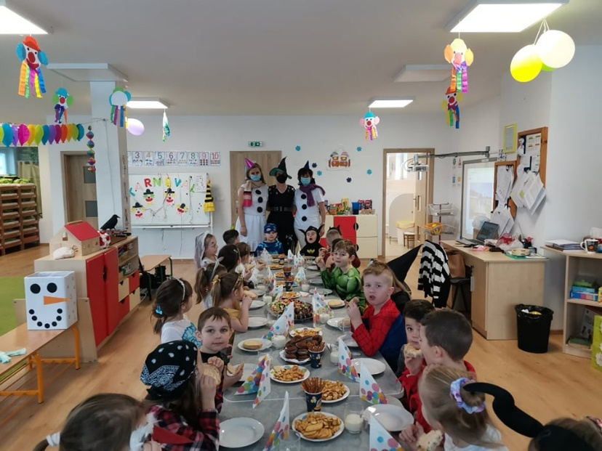
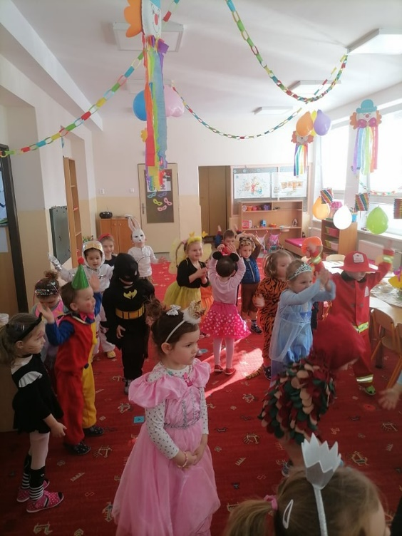
Karneval
Návšteva knižnice

Slide 14
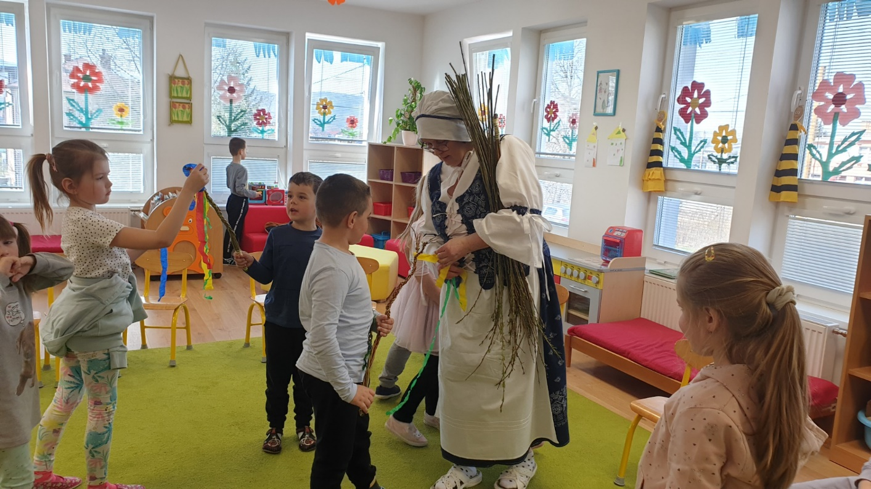
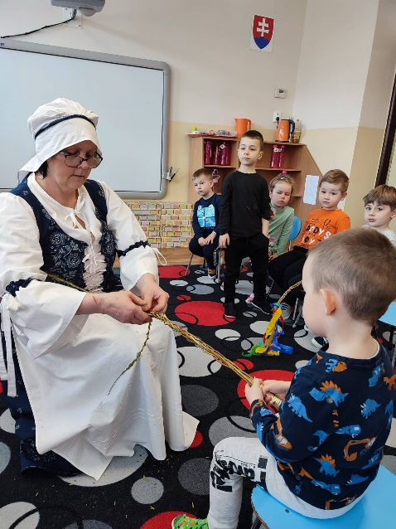
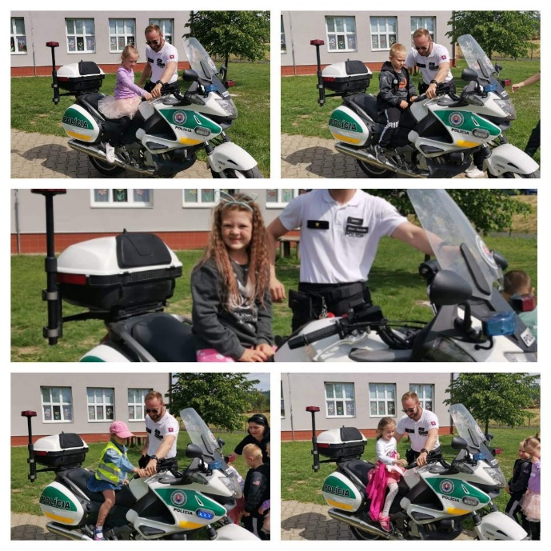
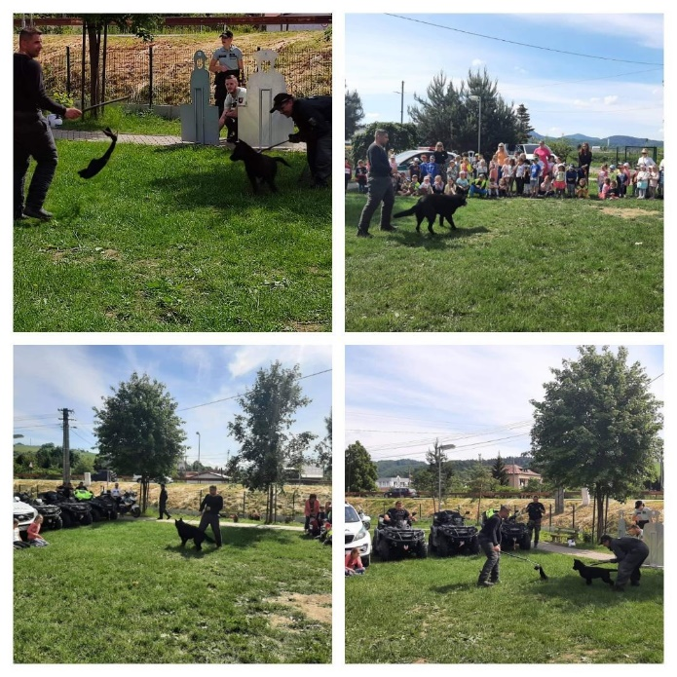
Pletenie korbáčov
Policajti v MŠ

Slide 15
Deň Zeme
Deň matiek

Slide 16
Stavanie mája
Angličtina v MŠ

Slide 17
Akcie našej MŠ
MDD
Športový deň

Slide 18
Noc v MŠ
Rozlúčka s predškolákmi

Slide 19
Výlet predškolákov

Slide 20
Tešíme sa na Vás ☺ Užijeme si skvelý rok!

